Slide 1
Dataanalyse
Tidy text☺

Slide 2

Agenda
Hardware issues
Kolb’s læringsstile
Heidi’s kode
Sentida
Tidy og Home vs EDC

Slide 3
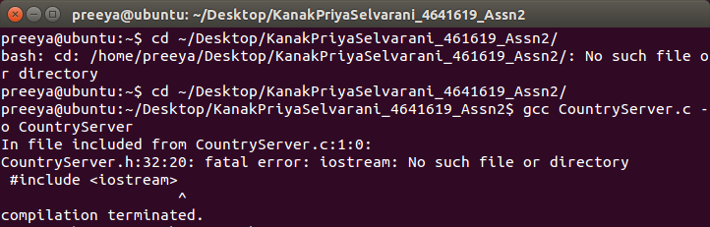
Hardware issues ..
Ingen labels

Slide 4
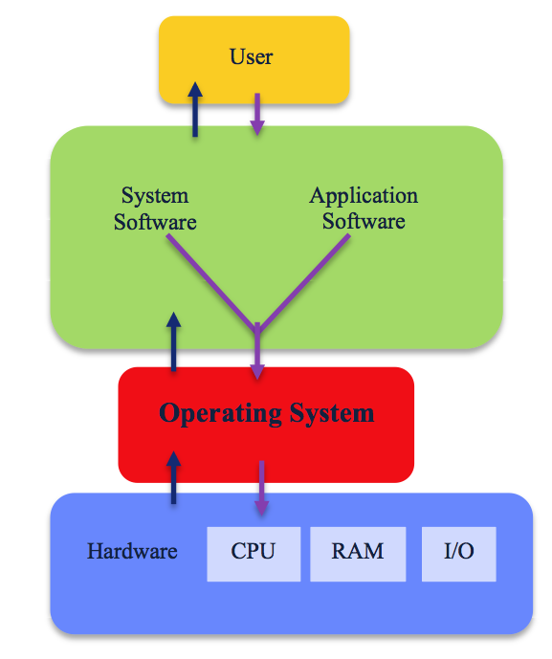





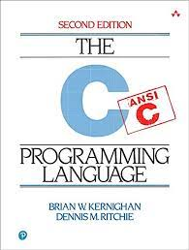





Slide 5

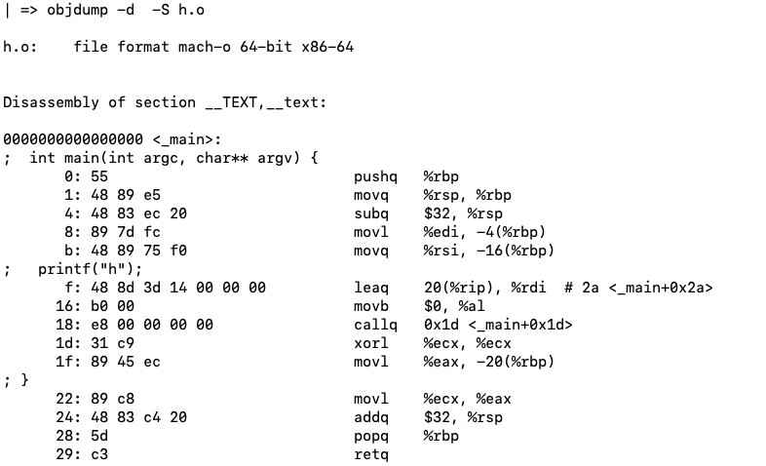

Slide 6
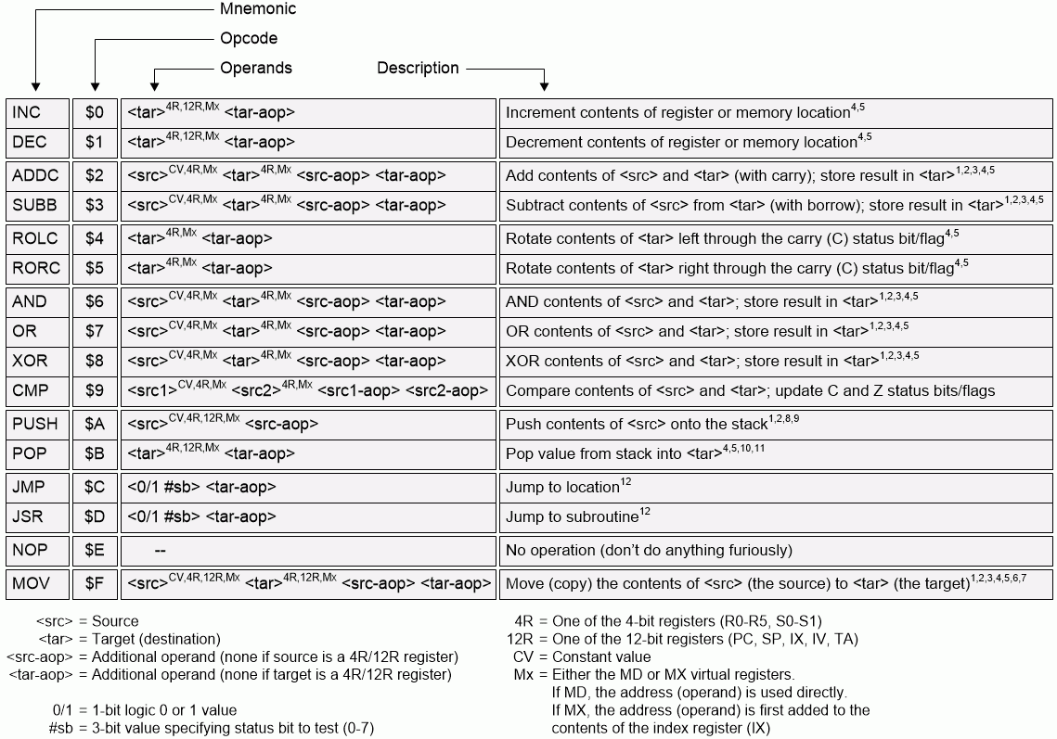
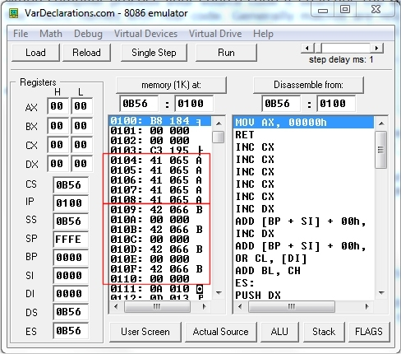

Slide 7
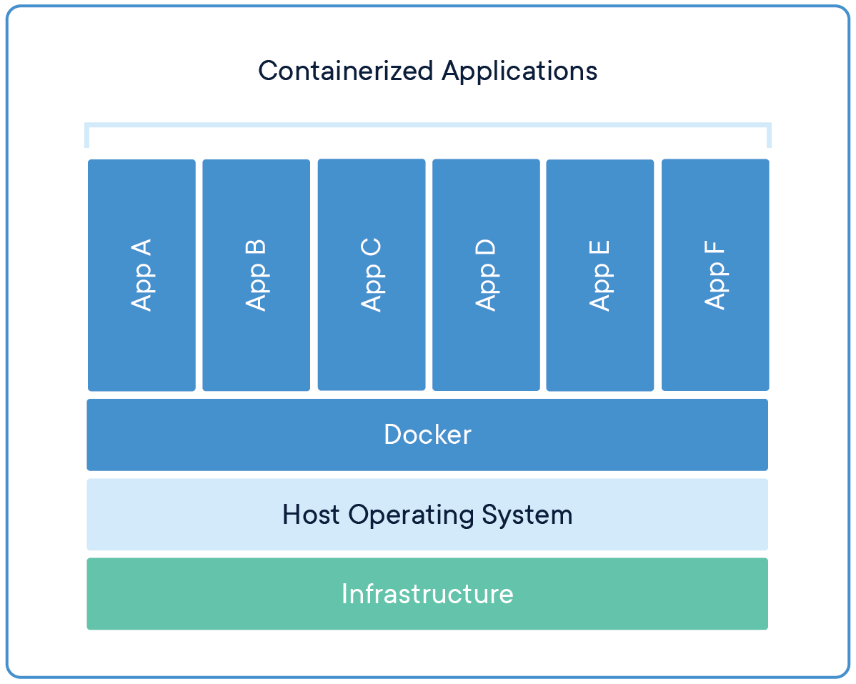
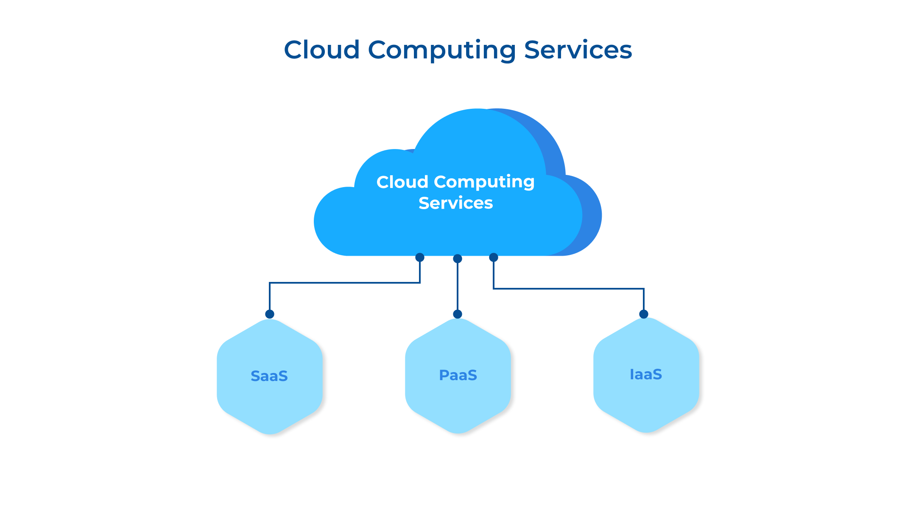

Slide 8
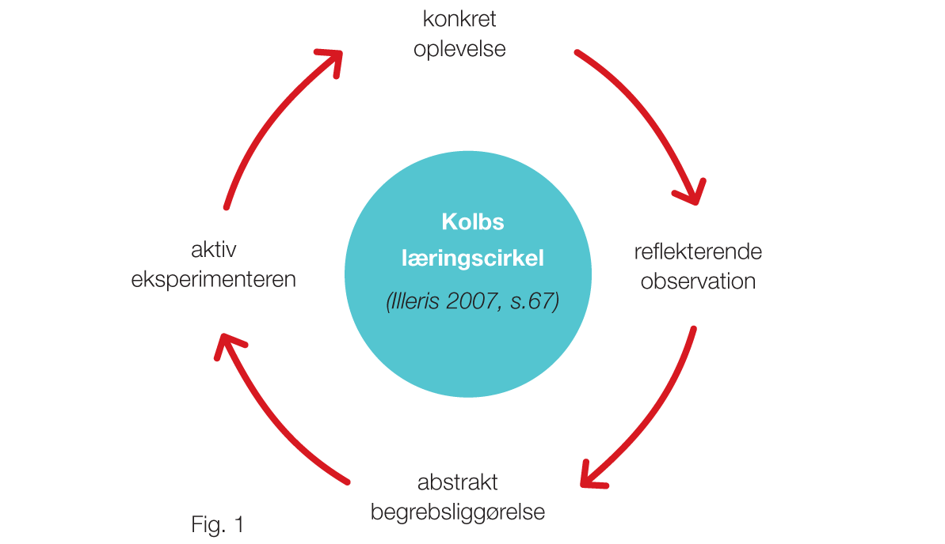
Kolb
Ingen labels

Slide 9
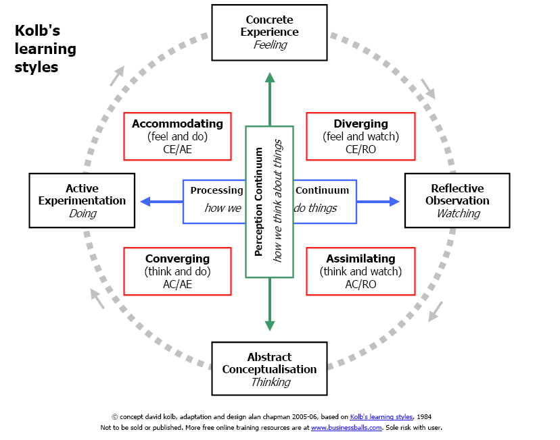

Slide 10
Heidi’s kode

Slide 12
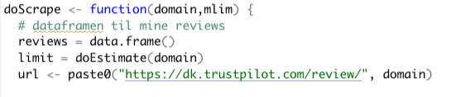

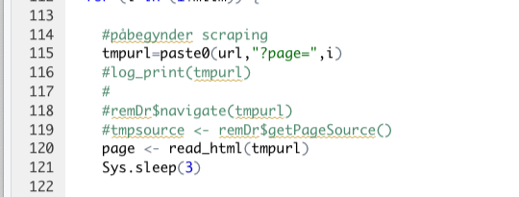

Slide 13
Sentida
Ingen labels

Slide 14
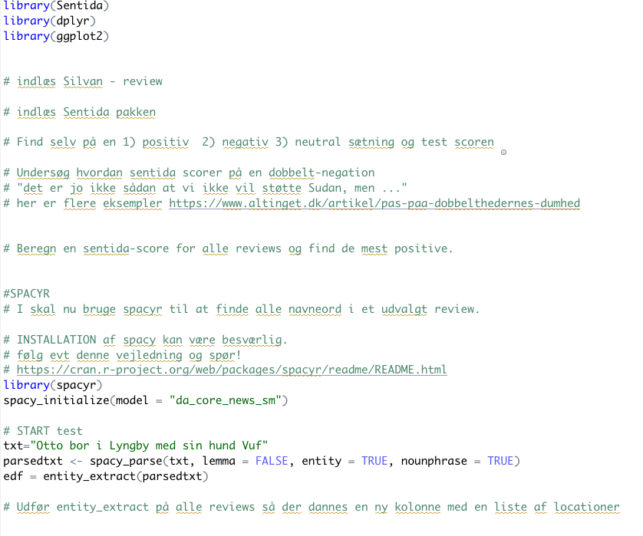

Slide 15
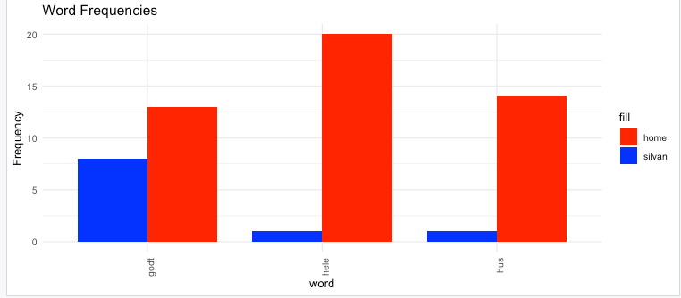
Tidy og Home vs EDC

Slide 16
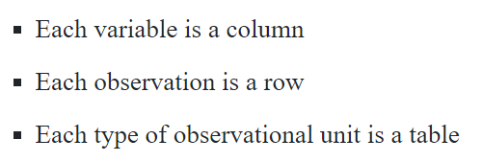
Strukturer i tidy – ligner jeres almindelig opbygning

Slide 17
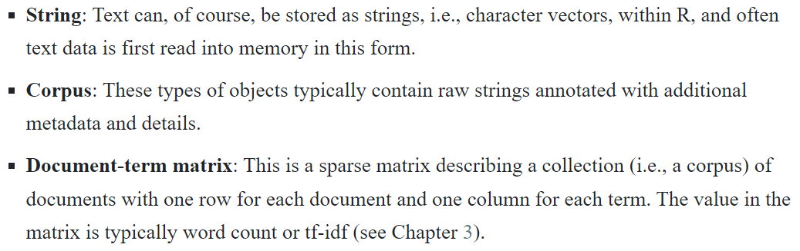
Tidy text med andre strukturer

Slide 18
Unnest token funktioner

Slide 19
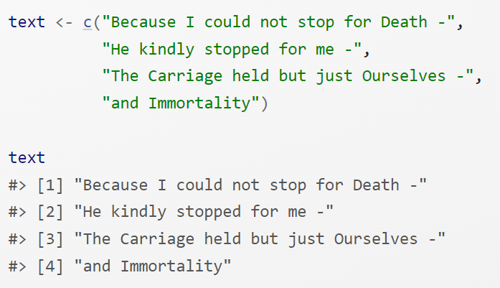
Token

Slide 20
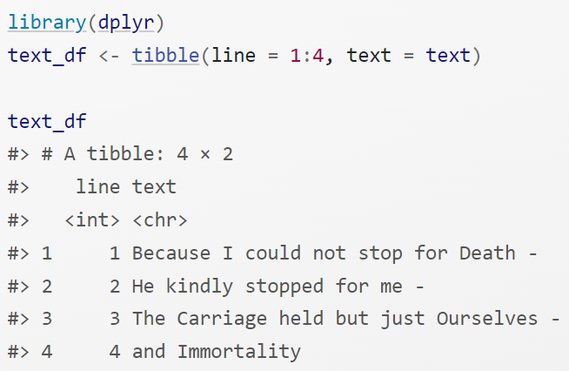
Token

Slide 21
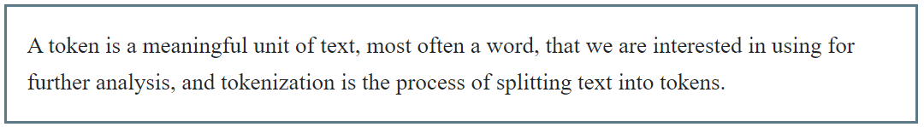
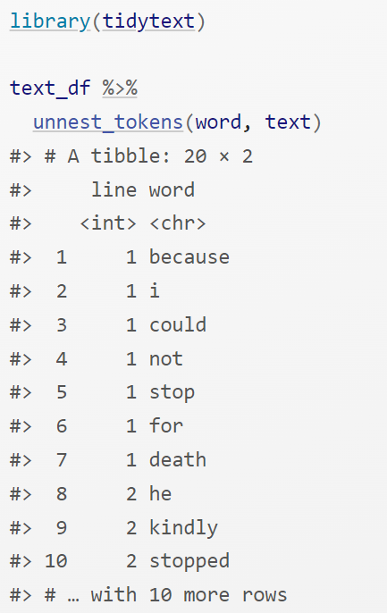
Unnest token

Slide 22
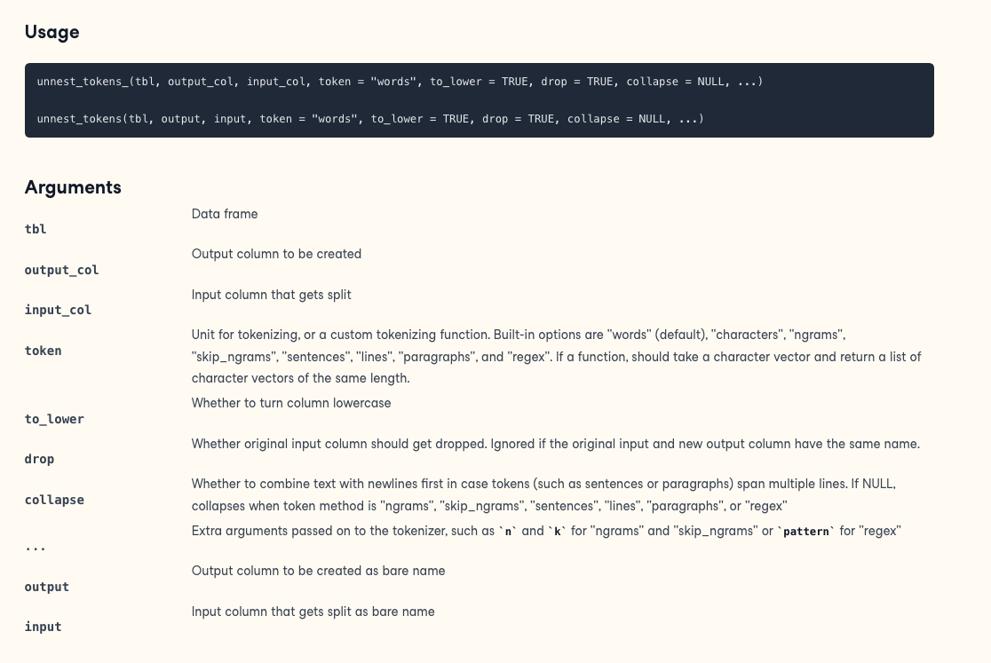
Unnest token

Slide 23
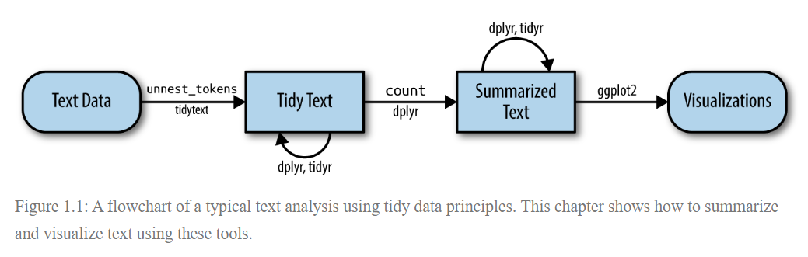
Fra ord til data til visualisering

Slide 24
Tidy og Silvaln

Slide 25

Opgaver
Lav en sammenligning af highscores mellem home og edc

Slide 26
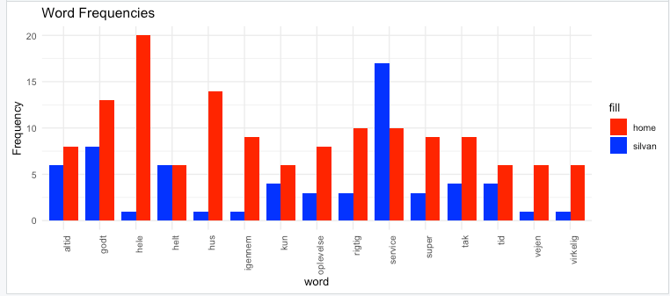
Slut målet ..

Slide 27
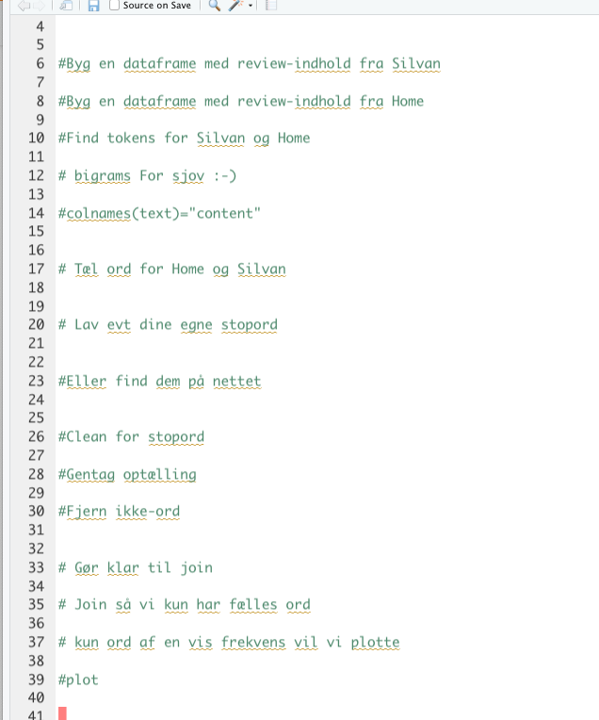
Vejen ..

Slide 28
Tidy og Jane Austin
Tekstanalyse

Slide 29
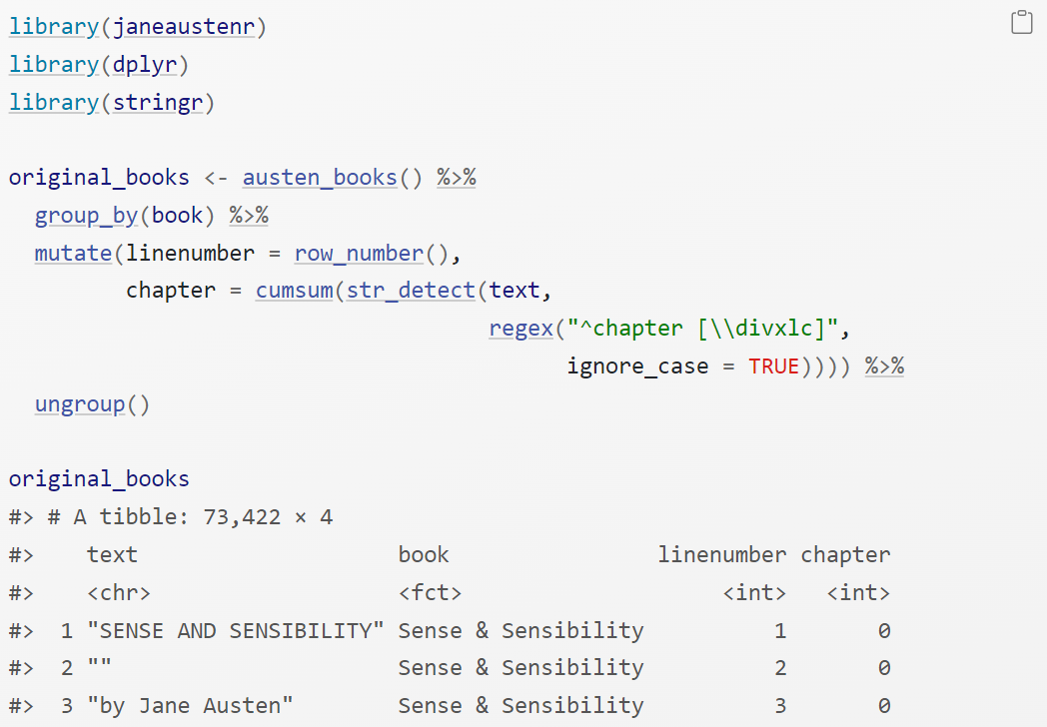
En linje pr. række

Slide 30
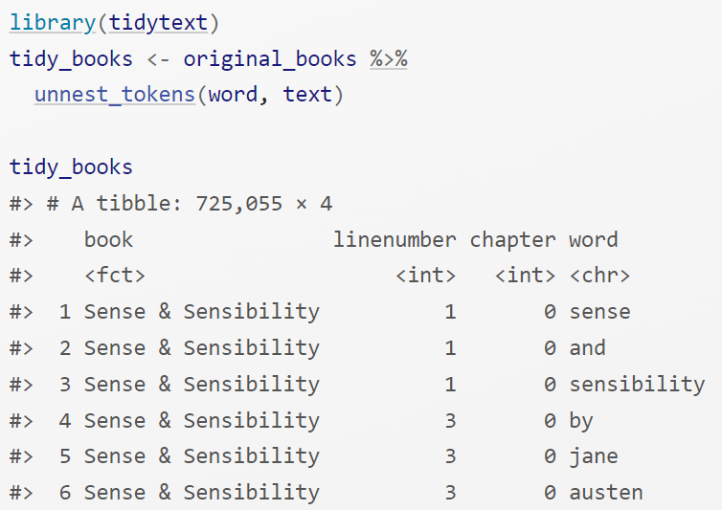
Hvert ord for sig

Slide 31
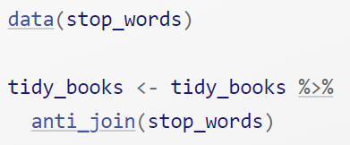
Fjerner stopord

Slide 32
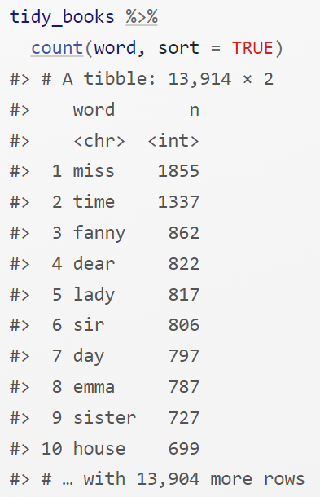
Optælling af ord

Slide 33
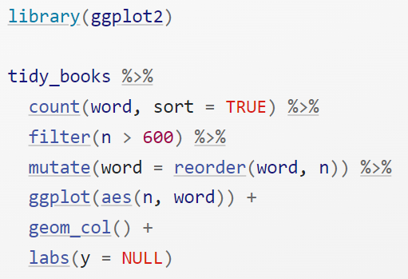
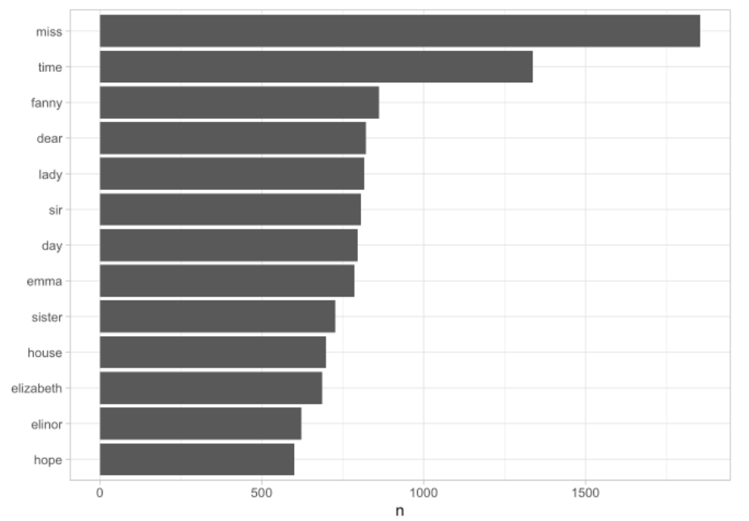
Illustration

Slide 34
Opgaver
Lav en analyse af Tessas nytårstale
Lav en sammenligning af highscores mellem home og edc

Slide 35
Tessas tale
Struktur i dokument
Datarens
Data exploration
Stop words
Ordoptælling
Analyse
Konklusion (ud fra antagelse)

Slide 36
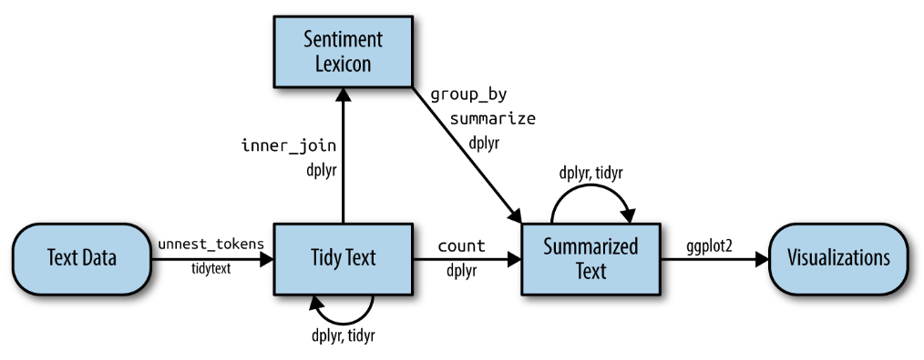
Overblik

